Slide 1
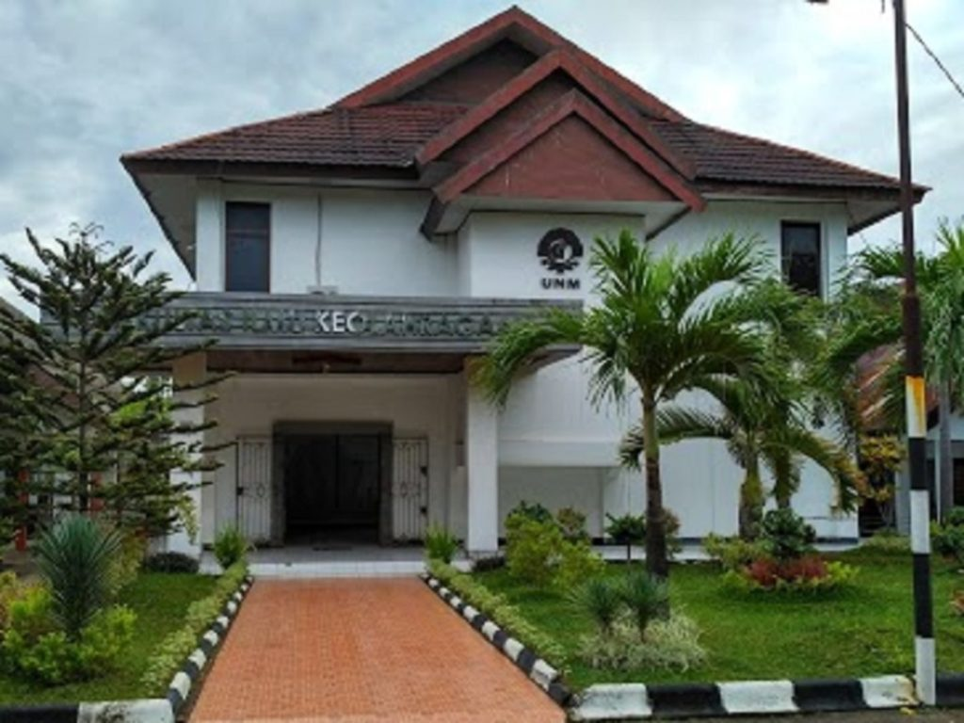
ATURAN & KONTRAK PERKULIAHAN MAHASISWA FIK UNM SECARA ONLINE

Slide 2
PERATURAN (TATA TERTIB)
Hadir dalam perkuliahan daring minimal 80% dari jumlah pertemuan ideal (lihat aturan akademik universitas).
Sopan santun / etika standar normatif FIK UNM
Setiap mahasiswa harus aktif dan partisipatif dalam perkuliahan online melalui aplikasi pembelajaran SYAM-OK.
Absensi kehadiran secara online tepat waktu sesuai dengan waktu yang ditetapkan.
Jika melewati batas waktu toleransi maka dianggap tidak hadir
Ada pemberitahuan jika tidak hadir dalam perkuliahan secara daring.
Saling menghargai dan tidak membuat kegaduhan/gangguan/ kerusakan dalam kelas online

Slide 3
KEGIATAN PEMBELAJARAN (METODE)
Pembelajaran akan dilakukan dengan pendekatan student active learning secara online. Dosen akan mendorong dan memfasilitasi mahasiswa untuk aktif mencari dan menemukan berbagai konsep yang harus dikuasai. Untuk memenuhi kondisi tersebut, ada 3 strategi/kegiatan utama yang akan dilaksanakan dalam perkuliahan:
Presentasi (penyajian) materi oleh dosen. Dosen mempresentasikan materi sebagai pengantar perkuliahan. Pada setiap diskusi kelas dosen juga mempunyai kewajiban untuk menyajikan paparan sebagai kesimpulan atas materi yang dibahas dalam diskusi kelas.
Penugasan. Mencakup penugasan membuat paper kelompok, mempresentasikan materi, membuat resume perkuliahan dan tugas studi kasus (diskusi).
Diskusi kelas secara online. Setiap kelompok mendapat kesempatan untuk presentasi paper kelompok dalam diskusi kelas online. Pada setiap akhir diskusi kelas, dosen memberikan klarifikasi materi yang dibahas dalam diskusi.
Membuat media dan modifikasi pembelajaran pendidikan jasmani dan sekaligus di praktekan dalam pembelajaran penjas

Slide 4
TUGAS (TAGIHAN)
Ada 3 tugas (sebagai tagihan) yang harus dikerjakan dan diserahkan oleh mahasiswa, selama mengikuti perkuliahan, yaitu:
Membuat paper kelompok. Kelas dibagi kedalam 10 kelompok. Setiap kelompok ditugaskan untuk membuat paper tentang topik tertentu. Topik diambil dari daftar substansi kajian yang telah ditetapkan. Paper disajikan dalam diskusi kelas. Petunjuk penulisan paper lebih detail dapat dilihat pada lampiran.
Membuat resume perkuliahan. Pada setiap akhir pertemuan kuliah, mahasiswa ditugaskan membuat resume singkat, tentang materi/informasi yang diperoleh pada pertemuan tersebut. Resume menggunakan format yang telah ditetapkan, dan dikirim melalui email, paling lambat 24 jam dari waktu akhir perkuliahan. Petunjuk pembuatan resume lebih detail dapat dilihat pada lampiran.
Membuat media dan modifikasi pendidikan jasmani. Setiap mahasiswa ditugaskan untuk membuat media dan modifikasi pendidikan jasmani, sebagai tugas akhir perkuliahan. Tugas dan pedoman membuat media dan modifikasi pendidikan jasmani disosialisasikan di awal perkuliahan. Mahasiswa memiliki waktu untuk membuat media dan modifikasi pendidikan jasmani sepanjang semester.

Slide 5
PENILAIAN
Metode:
Tes tulis
Tes Performan dan
Proyek
Instrumen
Lembar/soal tes
Penilaian kinerja
Rubrik Proyek
Komponen dan proporsi penilaian
Tugas 1 Tugas membuat paper kelompok 10%
Tugas 2 Performance presentasi paper 10%
Ujian tengah semester 20%
Ujian akhir semester 20%
Proyek 20%
Kehadiran 20%

Slide 6
Kriteria penilaian/kelulusan

Slide 7
SEMOGA SUKSES

